Slide 1

UE1 : Introduction à l’ingénierie de formation numérique
Objectif 2 : Situer les théories d’apprentissage
Présentation
^{Yannick Nleme Ze}
^{04.11.2024}
^{EduNumCT}

Slide 2

Cheminement
Théories et courants d’apprentissage
Approches d’apprentissage traditionnelles africaines: cas de l’oralité
Discussion interactive
Quelques indications sur la suite des discussions à formaliser autour d’un texte commun

Slide 3

Vidéo introductive sur les théories d'apprentissage (15 min)
Instructions :
Pendant que vous regardez la vidéo, veuillez noter les concepts clés, les théories ou les idées qui vous interpellent.
https://www.youtube.com/watch?v=8uC3AQAIOyo

Slide 4

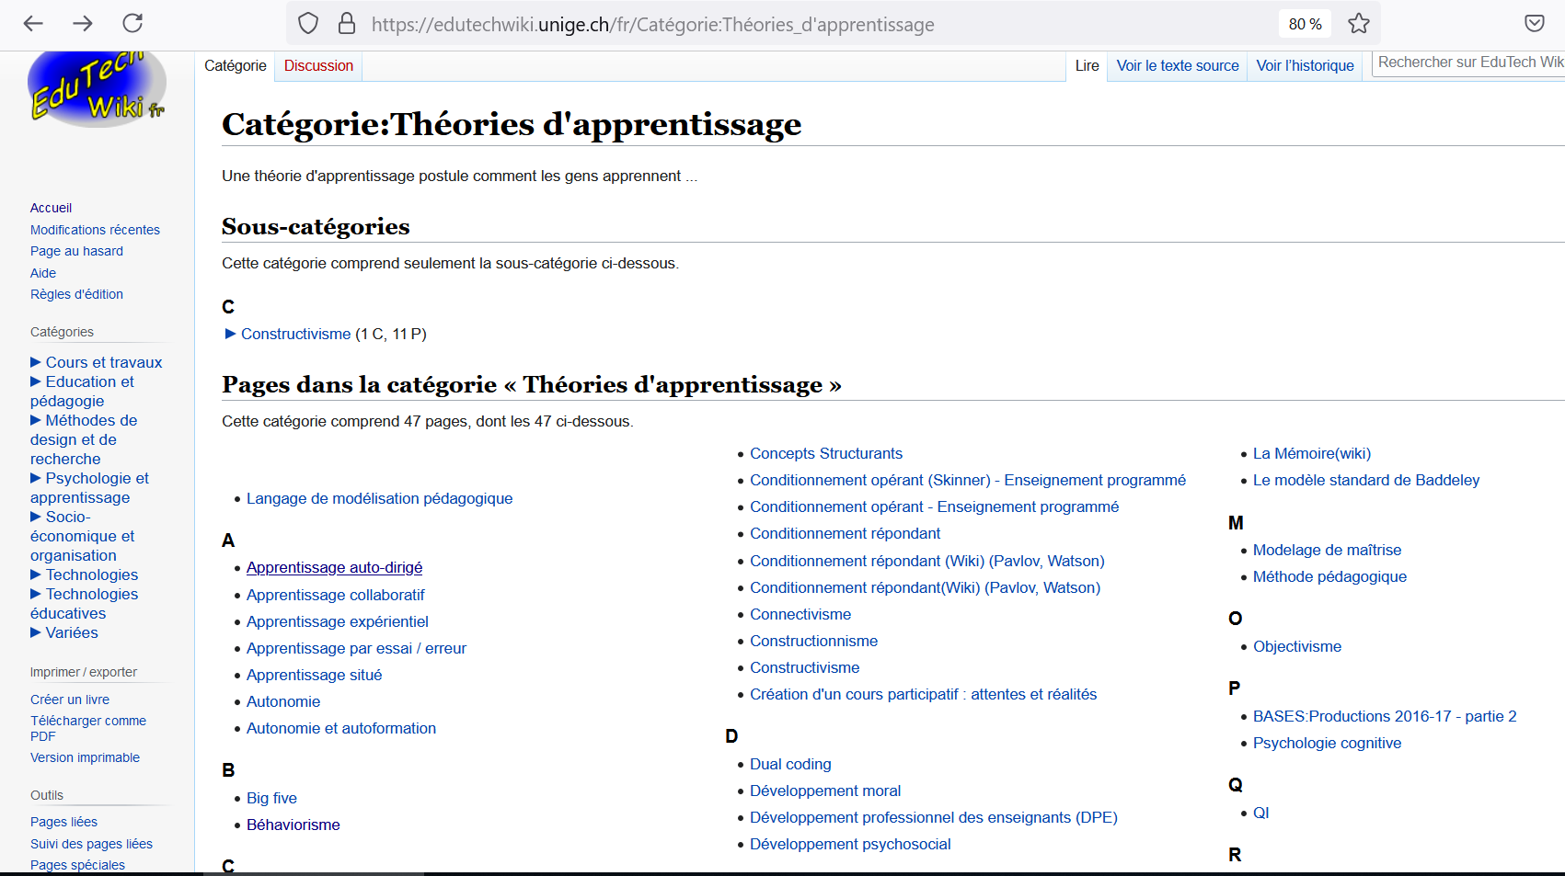
Des compléments à la vidéo introductive sur les théories d'apprentissage
https://fr.slideshare.net/slideshow/processus-dapprentissage-et-processus-denseignement/174101185#10
=> slides 8, 9, 10, 11
https://edutechwiki.unige.ch/fr/Cat%C3%A9gorie:Th%C3%A9ories_d%27apprentissage

Slide 5
Introduction aux approches d'apprentissage traditionnelles africaines : le cas de l’oralité
Importance de l'oralité dans la culture africaine :
Une alternative à l’écriture
Un moyen de transmission du savoir, des lois, et des valeurs communautaires.
Connaissance vivante: fixation, mémorisation et transmission
3. Rôle de l'oralité en situation d'urgence :
Conservation de l'identité culturelle
Aide à la reconnecter à la culture d'origine (en particulier les enfants et adolescents déplacés)
Technique : la narration, le chant et le conte.
2. La Pédagogie de l'Oralité :
Une pédagogie différenciée
Un système de paliers progressifs adaptés à l'âge et au rôle social.
Complémentaire à l'écriture et particulièrement dans les situations d'éducation d'urgence.
4. Structure de l'identité dans l'oralité :
Les trois niveaux :
Individualité (valeurs et potentiel personnel)
Famille (rôles et responsabilités)
Société (appartenance communautaire)
https://tecfa.unige.ch/perso/class/2024/EduNumCT/Mod2/UE1/04-Activite2-OraliteAmadouSaibou2023.mp3
https://tecfa.unige.ch/perso/class/2024/EduNumCT/Mod2/UE1/04-Activite2-OraliteAmadouSaibou-Transcription.pdf

Slide 6

Introduction aux approches d'apprentissage traditionnelles africaines : le cas de l’oralité
5. Genres et Traditions dans l'Oralité
Exemples de genres :
Contes, épopées, légendes, proverbes
Transmission de l’histoire, des valeurs et des lois
Importance des traditions pour l'apprentissage en situation de crise
6. La langue dans l'oralité :
La langue comme outil de savoir et de valeurs
Encourager l'apprentissage dans la langue maternelle
Introduction progressive aux langues véhiculaire et officielle
https://globethics.net/publications/repenser-leducation-et-la-pedagogie-dans-une-perspective-africaine

Slide 7
Discussion interactive
Finalités de l'Éducation et Citoyenneté au Tchad :
Quelles sont les finalités essentielles de l’éducation dans les documents officiels du Tchad (le cadre national curriculaire ; la stratégie sectorielle en matière d'éducation ; les objectifs, les missions et les finalités de l'éducation) et en quoi l'éducation vise-t-elle à former des citoyens responsables et engagés ?
Apports des Théories d'Apprentissage à l'Éducation :
Comment les approches béhavioriste, constructiviste et socioconstructiviste contribuent-elles respectivement à l'acquisition de comportements sociaux, à l'autonomie, et à la solidarité parmi les apprenants ?
Notes:
1. Finalités de l'Éducation et Citoyenneté
Les finalités de l'éducation, selon les documents du Tchad et les principes de Demeuse et Strauven, visent à former des citoyens responsables, capables de s'intégrer harmonieusement dans leur société tout en contribuant activement à son développement. L'éducation ne se limite pas à l'acquisition de compétences techniques ; elle cherche aussi à inculquer des valeurs morales et civiques, telles que la solidarité, le respect des normes sociales, et la responsabilité civique. En formant des individus respectueux et engagés, l’éducation favorise un tissu social solide, où chaque citoyen joue un rôle dans la construction d’une société équitable et inclusive.
2. Apports des Théories d'Apprentissage à l'Éducation
Les théories d'apprentissage apportent chacune une contribution unique à la formation des apprenants :
Le béhaviorisme permet de développer des comportements conformes aux attentes sociales, comme la discipline et le respect des règles, par des renforcements positifs et négatifs. Cette approche est particulièrement utile pour instiller des bases solides dans les premières années de scolarisation, où l'acquisition des bonnes pratiques et des comportements est cruciale.
Le constructivisme incite les apprenants à être actifs dans leur apprentissage, en construisant eux-mêmes leurs connaissances. Cela encourage l'autonomie et la créativité, deux compétences clés pour des citoyens qui doivent s'adapter et innover dans un monde en perpétuelle évolution.
Le socioconstructivisme souligne l'importance de l'interaction sociale dans l'apprentissage, renforçant ainsi des valeurs de solidarité et de collaboration. En apprenant ensemble, les apprenants développent des compétences de coopération et de respect mutuel, qui sont essentielles pour la vie en société.

Slide 8
Discussion interactive
Rôle du Cognitivisme dans le Développement Intellectuel :
En quoi le cognitivisme, avec son approche axée sur les processus mentaux, aide-t-il à développer des capacités de réflexion critique et d'analyse nécessaires dans le monde d’aujourd’hui ?
Oralité Africaine et Identité Culturelle :
Comment l’oralité africaine, en valorisant les récits et la transmission orale, peut-elle être un outil puissant pour la préservation de l'identité culturelle et la transmission des valeurs dans le contexte éducatif ?
Notes:
3. Rôle du Cognitivisme dans le Développement Intellectuel
Le cognitivisme se concentre sur les processus mentaux, comme la compréhension, la mémoire, et la résolution de problèmes, contribuant ainsi à une éducation qui développe l'esprit critique et l'analyse. En s'appuyant sur des stratégies cognitives, les apprenants sont encouragés à réfléchir en profondeur, à organiser leurs connaissances, et à aborder les problèmes de manière analytique. Ces compétences sont essentielles pour leur permettre de naviguer dans un monde complexe et d’adopter une approche réfléchie face aux défis sociaux, économiques, et technologiques.
4. Oralité Africaine et Identité Culturelle
L'oralité africaine joue un rôle central dans la préservation de l'identité culturelle et la transmission des valeurs. En valorisant les récits, les contes, et les chants, elle transmet les traditions, l'histoire, et les lois de la communauté de manière vivante et engageante. En intégrant l'oralité dans l'éducation, on permet aux apprenants de renforcer leur lien avec leur patrimoine culturel et de développer un sentiment d’appartenance et de fierté identitaire. L’oralité est également un vecteur puissant pour enseigner des valeurs morales, car les récits et les proverbes africains contiennent souvent des leçons de vie essentielles et des exemples de comportement éthique.

Slide 9
Discussion interactive
Synthèse et Intégration des Approches :
En quoi la combinaison des théories d'apprentissage modernes et de l'oralité africaine permet-elle de répondre aux finalités de l’éducation en intégrant développement personnel, inclusion sociale, et préservation culturelle ?
Notes:
5. Synthèse et Intégration des Approches
La combinaison des théories d'apprentissage modernes et de l'oralité africaine permet de répondre aux finalités de l’éducation en intégrant les dimensions intellectuelle, sociale et culturelle de la formation. Les approches modernes (béhaviorisme, constructivisme, socioconstructivisme, et cognitivisme) apportent des cadres efficaces pour l’acquisition de compétences pratiques et la formation à la citoyenneté, tandis que l’oralité africaine ancre les apprenants dans leur culture et leurs valeurs identitaires. Ensemble, elles forment une éducation équilibrée qui soutient non seulement le développement personnel de l’apprenant mais aussi son intégration dans la société, tout en préservant l’héritage culturel essentiel à la cohésion et à l’identité collective.

Slide 10
Merci !
Des questions ?

